Slide 1
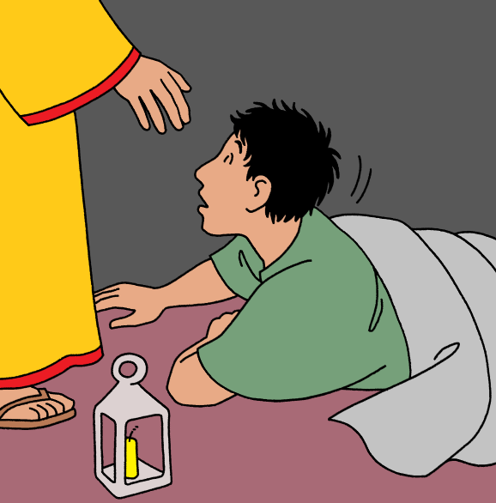
« TENEZ-VOUS- PRÊTS »
Évangile de Jésus-Christ selon St Matthieu 24, 37-44

Slide 2
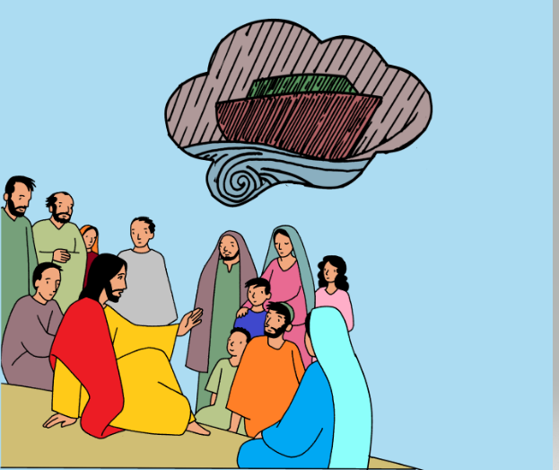
Un jour Jésus dit à ses disciples : « La venue du Fils de l’homme se fera comme au temps de Noé. Les gens ne se sont doutés de rien !

Slide 3
Veillez-donc, car vous ne savez pas quel jour votre Seigneur vient.

Slide 4
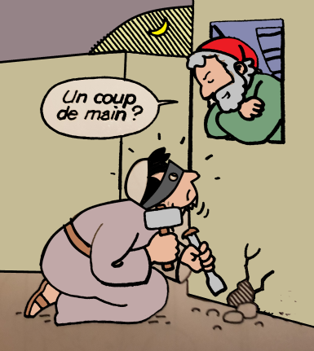
Si le maître de maison sait l’heure de la nuit où le voleur vient. Il veille et ne le laisse pas faire un trou dans le mur de sa maison.

Slide 5
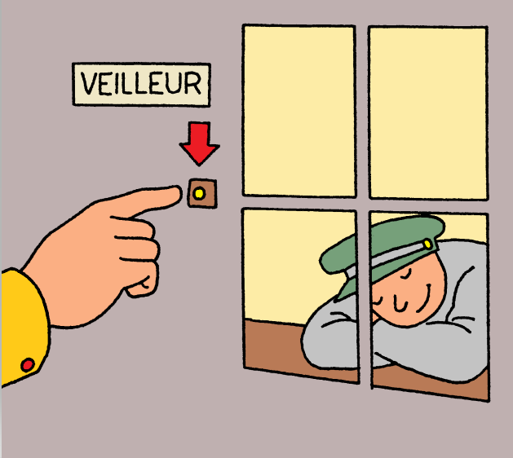
Vous aussi, tenez-vous prêts. C’est à l’heure où vous n’y penserez pas que le Fils de l’Homme vient.

